Slide 1
Технологическое присоединение
к электрическим сетям
субъектов малого и среднего предпринимательства

Slide 2
ПРОЦЕДУРА ТЕХНОЛОГИЧЕСКОГО ПРИСОЕДИНЕНИЯ
Технологическое присоединение - комплексная услуга, оказываемая сетевыми организациями юридическим и физическим лицам в целях создания возможности для потребления (выдачи) электрической мощности и предусматривающая фактическое присоединение энергетических установок (энергопринимающих устройств) заявителей к объектам сетевого хозяйства.
Технологическое присоединение необходимо юридическим и физическим лицам, желающим получить возможность электроснабжения вновь построенных объектов. К ним относятся все сооружения, не обеспеченные электроэнергией.
Услуга по технологическому присоединению также оказывается потребителям, нуждающимся в увеличении потребляемой мощности на объектах, уже подключенных к электрической сети, а также в случае необходимости изменения категории надежности электроснабжения.
Основные этапы технологического присоединения
Основные нормативные правовые акты
Подача заявки в сетевую организацию
Федеральный закон от 26.03.2003 №35-Ф3 «Об электроэнергетике»;
Правила технологического присоединения энергопринимающих устройств потребителей электрической энергии, объектов по производству электрической энергии, а также объектов электросетевого хозяйства, принадлежащих сетевым организациям и иным лицам, к электрическим сетям (утвержденными Постановлением Правительства Российской Федерации от 27 декабря 2004 г. N 861) (далее Правил).
Основы ценообразования в области регулируемых цен (тарифов) в электроэнергетике утвержденными Постановлением Правительства Российской Федерации от 29 декабря 2011 г. N 1178).
Методические указания по определению размера платы за технологическое присоединение к электрическим сетям (Утверждены Приказом ФАС России от 29 .08.2017г. №1135/17)
Постановление Государственного комитета по ценовой политике РС(Я) об установлении платы за технологическое присоединение заявителей к электрическим сетям на территории РС(Я).
Заключение договора с сетевой организацией
Выполнение обязательств по договору
Подписание актов по технологическому присоединению

Slide 3
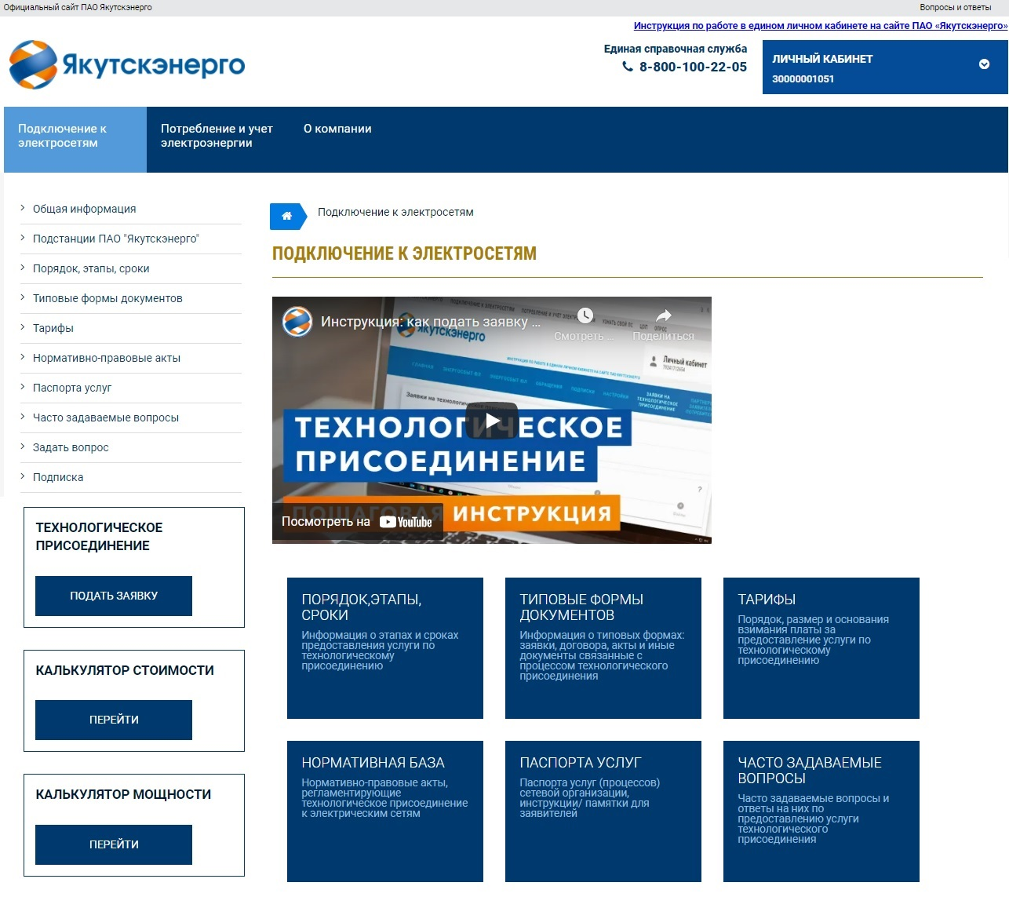
На сайте ПАО «Якутскэнерго» в разделе частным лица и юридическим лицам/техприсоединение к сетям электроснабжения (https://lk.yakutskenergo.ru/connection) можно узнать подробную информацию о процедуре подключения:

Slide 4
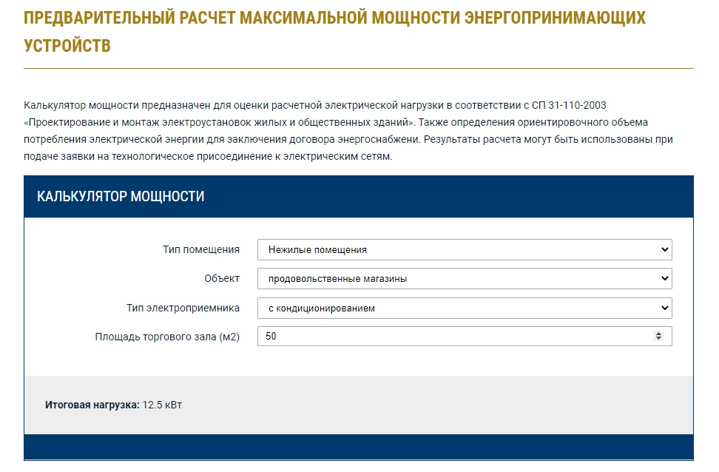
НЮАНСЫ ТЕХНОЛОГИЧЕСКОГО ПРИСОЕДИНЕНИЯ
1. Определение максимальной мощности объекта присоединения.
Не корректно определяется размер необходимой максимальной мощности на объект присоединения. После заключения договора заявитель просит увеличить либо уменьшить максимальную мощность.
Отмечаем: Максимальная мощность наибольшая величина мощности, определенная к одномоментному использованию энергопринимающими устройствами.
До оформления заявки на технологическое присоединения необходимо определить состав и количество энергопринимающих устройств с учетом их одномоментной работы. На сайте Общества можно воспользоваться Калькулятором расчета максимальной мощности (https://lk.yakutskenergo.ru/connection/power_calc):
Обществом был проведен анализ (период 2018-2020гг) который показал, что присоединение новых потребителей не повлекло сопоставимого роста электропотребления. Потребление максимальной мощности в полном объеме заявителями не осуществляется. Искусственное завышение заявителями максимальной мощности вновь присоединяемых энергопринимающих устройств привело к увеличению расходов Общества, связанных с электросетевым строительством.

Slide 5
НЮАНСЫ ТЕХНОЛОГИЧЕСКОГО ПРИСОЕДИНЕНИЯ
2. Определение вида заявителя.
Значительное количество Заявок поступает от физических лиц на технологическое присоединение объектов: магазины, павильоны и так далее. Порядок технологического присоединение ЭПУ физических лиц отличается от порядка технологического присоединения юридических лиц и индивидуальных предпринимателей. После заключения договора заявитель обращается с просьбой внести изменения в заключенный договор.
Основные отличия технологического присоединения энергопринимающие устройства (до 150 кВт) используются для предпринимательской деятельности которые влияют на сроки подключения
Мероприятия | Физическое лицо | Юридическое лицо/индивидуальный предприниматель
Сроки отработки заявки | 20 рабочих дней | 10 рабочих дней
Условия заключения договора | Договор считается заключённым с момента поступления подписанного заявителем экземпляра договора | Договор считается заключенным с даты оплаты заявителем счета (отсутствует необходимость подписывать договор со стороны Заявителя)
Сроки оказания услуги (постоянная схема присоединения) | 4 либо 12 месяцев | 30 рабочих дней, 4 – 6 - 12 месяцев
Разрешений на допуск в эксплуатацию энергопринимающих установок потребителей электрической энергии (Ростехнадзор) | Требуется | уведомления о готовности на ввод в эксплуатацию объектов (с учетом соблюдения п. 18.1-18.4 Правил)
Договорная неустойка | При размере платы 550 рублей – 5% от общей суммы договора, при размере платы свыше 550 рублей – 0,25% от общей суммы договора | отсутствует (по договорам заключенные после 01.07.2020г.)

Slide 6
НЮАНСЫ ТЕХНОЛОГИЧЕСКОГО ПРИСОЕДИНЕНИЯ
3. Своевременность подачи заявки на технологическое присоединение.
(сроки технологического присоединения при соблюдении определенных условий могут составлять(п. 16 б) Правил): 15 дней, 30 рабочих дней, 4 месяцев, 6 месяцев, 12 месяцев. Учитывая установленные технологического присоединения Заявителю необходимо заблаговременно заключать договора технологического присоединения с учетом плана ввода объекта в эксплуатацию.
4. Технологическое присоединение энергопринимающих устройств нежилых помещений, находящихся в многоквартирных домах.
В отдельных случаях у заявителей отсутствует понимание порядка подключения нежилых помещений Разногласие УК или с ТСЖ с собственниками нежилых помещений затягивает вопрос технологического присоединения.
Особенности:
- Заявитель: собственник помещения (лицо имеющее иное законное право на помещение);
- Условия присоединения: наличие согласие организации, осуществляющей управление многоквартирным домом, при наличии у такой организации соответствующих полномочий либо при ее отсутствии или отсутствии у нее полномочий согласие общего собрания владельцев жилых помещений многоквартирного дома на организацию присоединения нежилого помещения отдельными линиями от вводного устройства (вводно-распределительного устройства, главного распределительного щита), установленного на вводе питающей линии сетевой организации в соответствующее здание или его обособленную часть (если для соответствующего нежилого помещения проектом на многоквартирный дом не предусмотрено индивидуальное вводно-распределительное устройство с непосредственным присоединением к питающей линии сетевой организации);
- Граница участка заявителя:
Граница балансовой принадлежности между сетевой организацией и многоквартирным домом (по акту РБП, если есть);
ВРУ многоквартирного дома (если отсутствует акт РБП).

